Slide 1

클라우드 기반 IoT 플랫폼 개발
최재규

Slide 2
발표자 소개
최재규
  현) 매직에코 공동 대표
  현) 경희 사이버대 겸임 교수
  현) 미래부 ICT DIY 자문위원
  마이크로소프트웨어 잡지 자문 위원
  구글 개발자 GTUG 운영자(2009~2011)
  IT 프로그래밍 서적 15권 집필
  연락처 : magic@magice.co
  www.magice.co

Slide 3
발표 순서
IoT 플랫폼 개발 이슈
왜 클라우드 기반인가?
클라우드 기반 IoT 개발
앱세사리 개발로 본 클라우드 활용
향후 전망

Slide 4
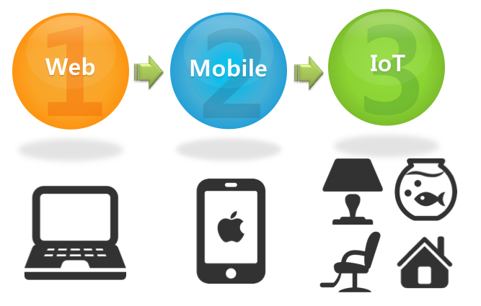
1. IoT 플랫폼 개발 이슈
IoT 세대 구분

Slide 5
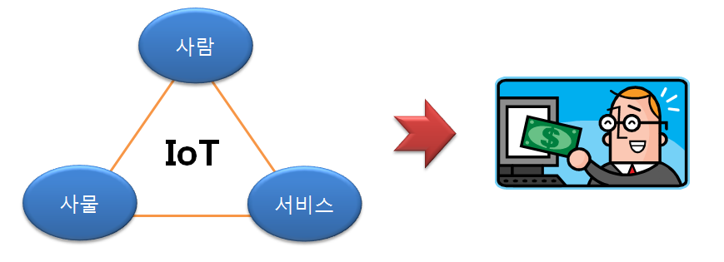
1. IoT 플랫폼 개발 이슈
IoT의 본질

Slide 6
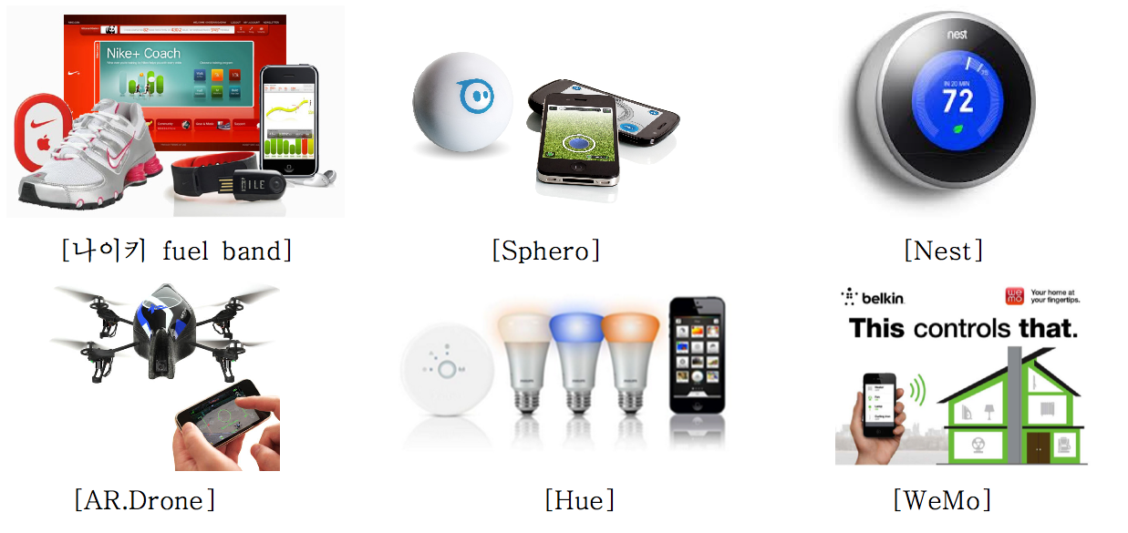
1. IoT 플랫폼 개발 이슈
다양한 IoT 제품의 등장

Slide 7
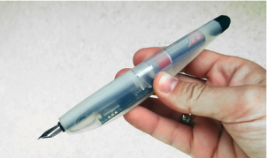
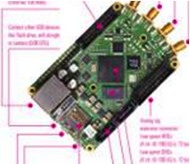
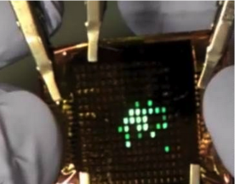
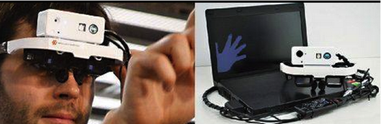
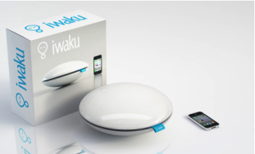
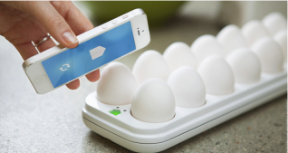

1. IoT 플랫폼 개발 이슈
신개념 제품들
Notes:
스펠링오류 체크기능 펜
슬로베니아 태생의 Red Pitaya 컴퓨팅 디바이스를 실제 연구소 품질의 도구로 변환시켜 오실로스코프, 스펙트럼 분석기, 파형 발생기, 그리고 주파수 응답 분석기 등으로 작동할 수 있게 하는 것인데, 상당히 의미있는 시도인 듯
종이장처럼 얇은 두께의 플라스틱으로 만든 e 스킨, 어떤 표면에도 장착할 수 있다.
운영체제 바이킹, 일본 브릴리언트서비스 헤드마운틴 디스플레이 구현
베게 밑에 스마트폰을 넣고 가속도계를 이용해 수면 주기 분석하는 기기, 가격 60만원 정도.
냉장고에 달걀이 몇 개 남았는지 체크하는 기긱
스마트지팡이(인디고고)

Slide 8
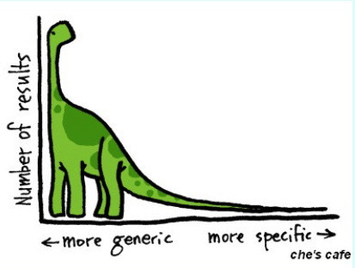

2. 왜 클라우드 기반인가?
시장의 변화

Slide 9
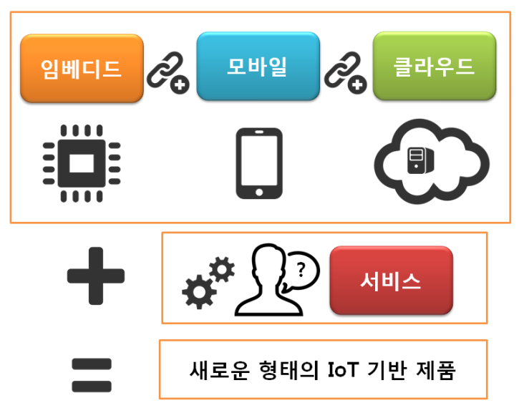
2. 왜 클라우드 기반인가?
IoT 의 가치

Slide 10

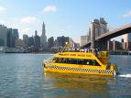
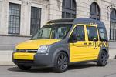
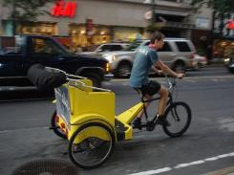
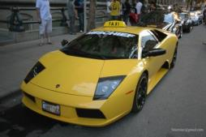
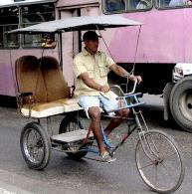
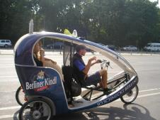
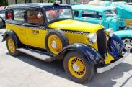
2. 왜 클라우드 기반인가?
다양성

Slide 11
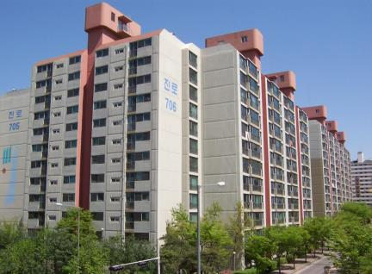
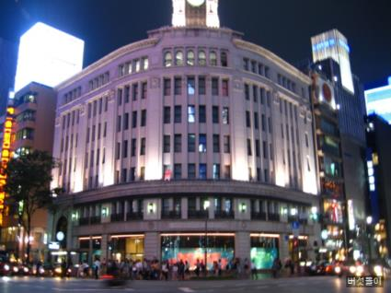
2. 왜 클라우드 기반인가?
유연성
Fixed
Flexible

Slide 12
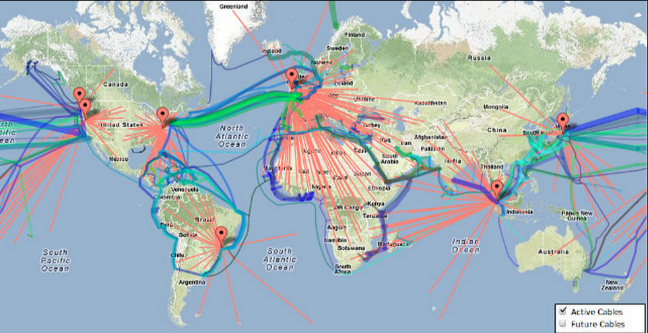
2. 왜 클라우드 기반인가?
글로벌 서비스

Slide 13
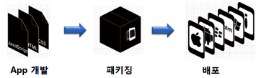
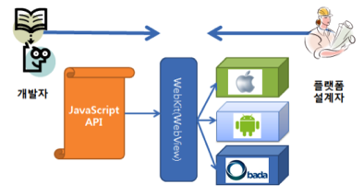
2. 왜 클라우드 기반인가?
확장성

Slide 14



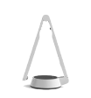

3. 클라우드 기반 IoT 개발
제조와 융합 그리고 서비스
제조
서비스
- 제조 능력
- 제조 경험
- 유통 채널
- 소비자 친화
서비스
- 새로운 가치
융합
가치
HW / SW
창조
상생
- 유무선 모듈
- 스마트폰 연동
- 클라우드 기반
- 모바일 제어
- 대용량 처리
- 보안 기능
IoT 제품 = 제조 + 서비스 + IT HW/SW 기술
IoT(Internet of Things)의 가치는 기존 제조 산업과 IT HW/SW 기술을 소비자를 위한 새로운 서비스와 접목시키는 것입니다. 매직에코는 IT HW/SW 기술력을 바탕으로 기존 국내 제조업체와 협업해 소비자를 위한 다양한 제품을 만들어 가고 있습니다.

Slide 15




3. 클라우드 기반 IoT 개발
서비스 지향
MagicEco IoT Platform Service Flow
IoT Devices
Multiple Devices
MagicEco IoT Platform
ConnectManager
Dash
MQTT
일반/관리자 모드
WebSocket
Theme Manager
Type 1.
VM
AppManger
AppStore
App 실행
앱스토어 Wizard
계정 관리/연동
OPEN API
Identity Integration
앱스토어 모듈
VM
App 스케쥴러
Type 2.
모니터링
LogManger
Designer
Logcat
스크립트 생성
Analystics
VM
위젯 매니저
패턴분석기
Type 3.
외부 계정 시스템

Slide 16
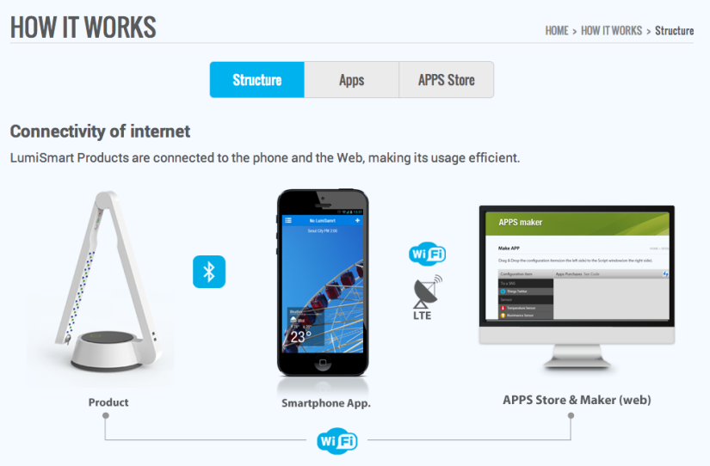
3. 클라우드 기반 IoT 개발
응용사례:LumiSmart

Slide 17






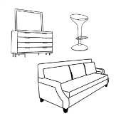



3. 클라우드 기반 IoT 개발
앞으로의 방향
하드웨어
소프트웨어

Slide 18
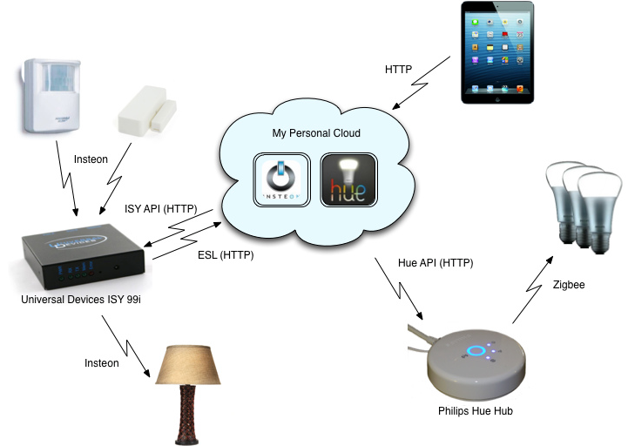
4. 클라우드 활용
필립스 HUE

Slide 19
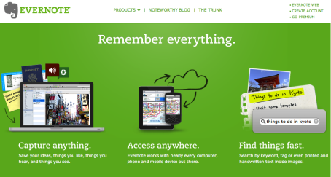
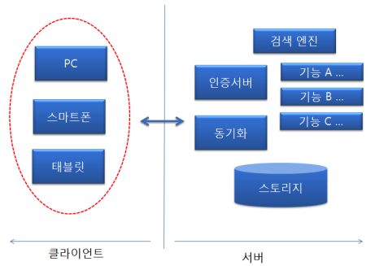
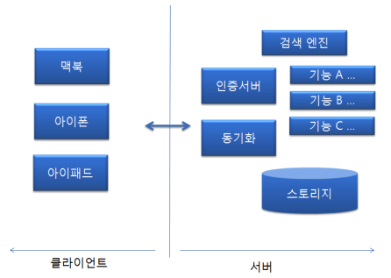
4. 클라우드 활용
에버노트를 만들라하면?

Slide 20
4. 클라우드 활용
확장성, 가능성의 시대

Slide 21
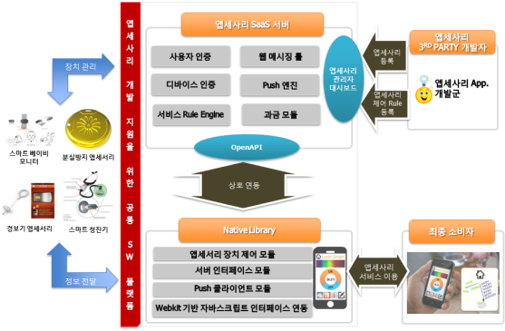
4. 클라우드 활용
앱세사리 플랫폼

Slide 22
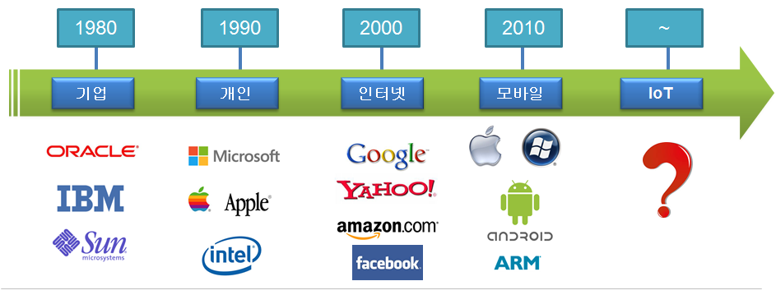
5. 향후 전망
비즈니스 트렌드의 변화

Slide 23
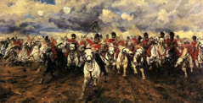


5. 향후 전망
1.2 모바일 플랫폼
위기 혹은 기회
전쟁
폴란드
독일
주력 : 기병대
주력 : 기갑 군단
유럽 최강의 역사와 전통
군국주의
200 만 대군
…
Blitzkrieg
공군 & 기갑 군단
23

Slide 24

5. 향후 전망
변화의 시기

Slide 25

감사합니다.

